Slide 1
FAT和EXT

Slide 2

FAT
FAT文件系统是微软最早在MS-DOS开始使用的文件系统
FAT（File Allocation Table）
FAT12
FAT16
FAT32
FAT64（exFAT）

Slide 3
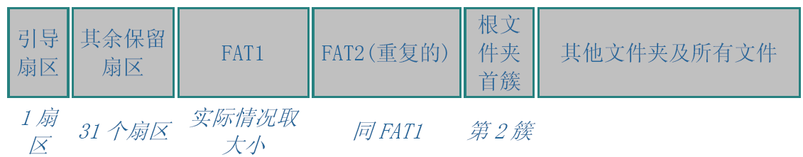
FAT 32
两份FAT表
每个簇(物理块)固定为4KB~32KB
FAT表的表项占据32位
FAT表最大表项数2³²项
单个文件不能大于4G
FAT32管理的单个最大磁盘空间：512B*2³²=2TB

Slide 4
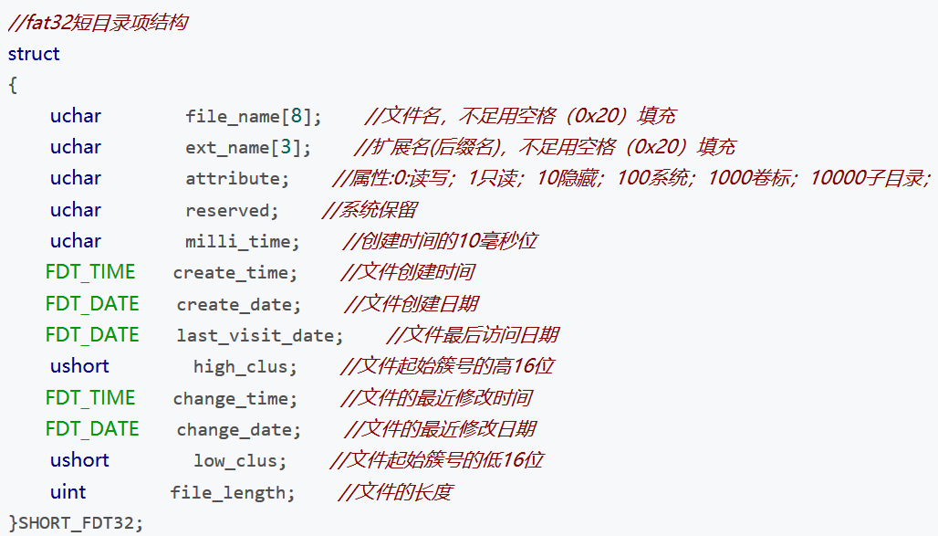
目录结构

Slide 5
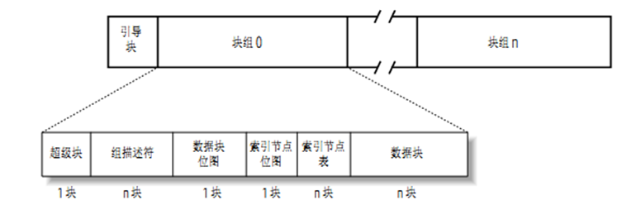
Ext3

Slide 6
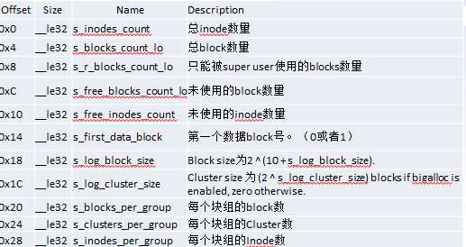
超级块部分结构
超级块 | 组描述符 | 数据块位图 | 索引结点位图 | 索引结点表 | 数据块

Slide 7
组描述符
超级块 | 组描述符 | 数据块位图 | 索引结点位图 | 索引结点表 | 数据块
struct ext2_group_desc {
__u32 bg_block_bitmap; /* Blocks bitmap block */
__u32 bg_inode_bitmap; /* Inodes bitmap block */
__u32 bg_inode_table; /* Inodes table block */
__u16 bg_free_blocks_count; /* Free blocks count */
__ u16 bg_free_inodes_count; /* Free inodes count */
__u16 bg_used_dirs_count; /* Directories count */
__u16 bg_pad; __u32 bg_reserved[3];
};

Slide 8
数据块和索引结点位图
数据块位图（Data Block Bitmap）
位于与组描述符相邻的块中
每个位对应位图所在的块组中的数据块
索引结点位图
位于数据块位图相邻的块中
每个位对应该位图所在的块组中的中的索引结点
超级块 | 组描述符 | 数据块位图 | 索引结点位图 | 索引结点表 | 数据块

Slide 9
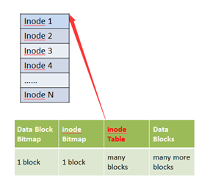
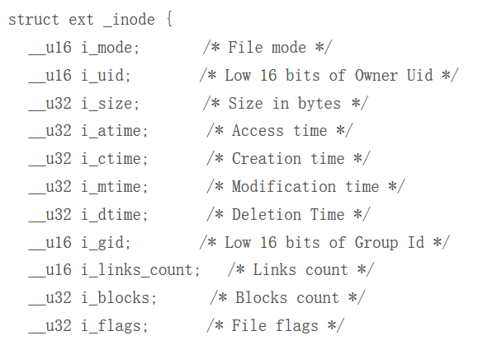
索引结点表
超级块 | 组描述符 | 数据块位图 | 索引结点位图 | 索引结点表 | 数据块
每个iNode大小为128字节
这15个元组都为Block指针
前12个直接块指针指向存放数据的Block
第13个间接块指针指向一级索引
第14个间接块指针指向二级索引
第15个间接块指针指向三级索引
__u32 i_block[EXT2_N_BLOCKS];
/* Pointers to blocks, EXT2_N_BLOCKS = 15*/

